Slide 2



第四章 程序的基本控制结构 及导出数据类型
高级语言C++程序设计
主讲： 刘晓光
张海威 张 莹
殷爱茹 李雨森
宋春瑶 沈 玮
卢少平

Slide 3
4.1 程序的基本控制结构
分支语句
循环语句
4.2 数组
一维数组
二维数组
4.3 结构与联合
结构类型
联合类型
转向语句
字符数组
字符串类型

Slide 4

数组概述
一维数组
二维数组
字符数组
string类型
Notes:
在前面的课程中，我们已经对C++中的基本数据类型进行了介绍，但当我们需要处理大量相同类型的数据时，就需要用到数组。例如，我们想要记录一百位学生的成绩假设成绩为整数，则我们不需要使用一百个整型变量来记录成绩，而仅仅需要使用一个整型数组就可以了。在本小节中，我们将对数组进行详细介绍。

Slide 5

数组概述 ■
□ 复合数据类型
一维数组 □
□ 数组类型
二维数组 □
字符数组 □
数组概述
一维数组
二维数组
字符数组
string类型
Notes:
首先，我们来看一下数组的基本概念

Slide 6
复合数据类型
数组概述 ■
■ 复合数据类型
一维数组 □
□ 数组类型
二维数组 □
字符数组 □
复合数据类型是在其它已定义类型的基础上定义的，而且其运算也是确定的
复合数据类型的分类
数组类型
指针类型
引用类型
结构类型（C-Style）
联合类型（C-Style）
类类型
Notes:
数组是复合数据类型的一种。我们在前面的学习中，所见到的数据类型都是简单数据类型，而复合数据类型就是在这些已经定义的简单数据类型的基础上进行定义的数据类型，其运算也是确定的。除了我们在本小节中索要讲解的数组属于符合数据类型外，在第六章，我们将对指针和引用进行介绍，在此不做赘述。此外，本章我们还将介绍结构类型以及联合类型。在下学期，我们将对类这一符合数据类型，进行更为详细的介绍。类也是C++面向对象编程的体现。

Slide 7
数组类型
数组概述 ■
□ 复合数据类型
一维数组 □
■ 数组类型
二维数组 □
字符数组 □
数组(Array)
数组是同类型元素（分量）的有序组合体。元素的类型可以是C++语言中允许使用的任何一种数据类型（包括任何用户自定义类型）
数组中的每个元素都有与其对应的下标以标明该元素在数组中的位置。对数组元素的访问通常借助于下标来进行，元素也被称为下标变量。每个数组元素（即下标变量）都可以当作单个变量来使用
Notes:
让我们先来看一下数组类型。就像我们开始所讲的记录学生成绩的例子那样，数组指的是同类型元素的有序组合体。也就是说，在一个数组中，它的所有元素的数据类型都应是同一种。而这一种数据类型可以是C++语言中允许使用的任何一种数据类型，既包括我们之前所见过的那些简单数据类型，如整型、浮点型、字符型等，也包括任何复合数据类型，用户自定义类型。
一个数组可以包含属于同一数据类型的多个元素，数组中的每一个元素都有与其对应的下标标明该元素在数组中的位置，需要注意的是，数组的下标是从0开始的，对数组元素的访问可以通过下标来进行，因此，数组元素也被称为下标变量。每个数组元素都可以当做单个变量来使用。
例如，int a[10]; 定义了一个具有10个元素的整型数组，如果我们想要访问数组a中的第3个元素，可以通过下标a[2]来进行访问，下标2表示从第1个元素开始的第2个元素，也就是整个数组的第3个元素。如果有语句int b;定义了一个整型元素b，那么a[3]的使用方式和整形变量b是一样的。

Slide 8
数组概述 □
□ 一维数组说明
一维数组 ■
□ 一维数组的存储方式
二维数组 □
□ 一维数组的初始化
字符数组 □
□ 一维数组元素
数组概述
一维数组
二维数组
字符数组
字符串类型
Notes:
接下来，我们先来看一下最简单的数组类型，一维数组。

Slide 9
一维数组
数组概述 □
■ 一维数组说明
一维数组 ■
□ 一维数组的存储方式
二维数组 □
□ 一维数组的初始化
字符数组 □
□ 一维数组元素
具有一个下标的数组叫做一维数组，它是由n个同一类型数据组成的一维序列
说明一维数组的格式
<类型名> <数组名> [ <元素数> ] = { <初值表> }
<类型名>指出数组元素的类型，也称为数组类型
<数组名>是一个标识符，是为数组起的名字，该名字还代表数组首元素的地址
<元素数>指定数组的大小，它必须是一个整数或一个整型的常量表达式
<初值表>部分可有可无，若有的话，用于为数组元素置初值,由一批以逗号分割的常量值所构成
Notes:
一维数组，简单来说只具有一个下标，是由若干同类型数据组成的一个一维序列。我们使用如下格式来定义一维数组。
其中类型名指的是数组元素的类型，也称为数组类型，可以是简单数据类型，也可以是复合数据类型如结构类型，类类型等。
数组名是一个标识符，其命名规则和简单变量的命名规则一致。这个标识符就是为数组起的名字，这个名字还表示了数组的首地址。
方括号中的元素数指定了数组的大小，也就是数组中包含多少个元素，应该是一个整数或者整型常量表达式。
最后的初值表在定义时并不是必须的，如果提供，则用于为数组元素赋初值，各个值之间以逗号分隔。当提供了初值表时，方括号中的数组元素数量可以省略，此时数组中的元素个数以初值表中提供的初值数量为准。

Slide 10
一维数组
数组概述 □
■ 一维数组说明
一维数组 ■
□ 一维数组的存储方式
二维数组 □
□ 一维数组的初始化
字符数组 □
□ 一维数组元素
举例：说明数组
int a[10];
在内存中开辟10个整型数据的空间（4字节×10）
通过下标访问数组中的每一个元素
<数组名>[下标表达式]
下标的范围：0~9
下标可以是值为整数的表达式，如a[3+5]、a[i*2]等等，但表达式的值不能超出范围
超出范围为“数组下标溢出”错误
数组中的每一个元素都等同于一个与数组类型相同的变量
Notes:
例如，当我们写出定义语句int a[10]，此时我们定义了一个整型数组a，其中包含10个整型变量。需要占据连续的10个整型数据的空间，也就是40字节。
当我们访问数组元素时，需要使用下标进行访问，允许的下标范围为从0到9，再次提醒注意，在对数组元素进行访问时，数组的下标是从0开始的，也就是，对于一个数组来说，其允许的最大下标是数组元素的数量减1. 访问数组元素时的数组下标可以是不超出允许范围的任意值为整数的表达式。
如果超出范围，则访问到了不属于数组所在存储空间的范围，会发生数组下标溢出错误。
数组中的元素在使用时，其中的每一个元素都等同于一个与数组类型相同的变量。

Slide 11
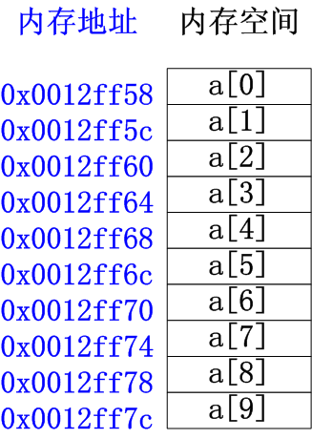
一维数组的存储方式
数组概述 □
□ 一维数组说明
一维数组 ■
■ 一维数组的存储方式
二维数组 □
□ 一维数组的初始化
字符数组 □
□ 一维数组元素
数组的首地址为第一个元素的地址
数组的首地址为0x0012ff58
根据数组的类型为数组分配相应规模的空间
整型分配L×N个字节，L为数据字长，N为数组的大小
Notes:
前面我们已经提到，在定义数组时，会分配一片连续的存储空间，我们看到的这个图则是一个存储示例。数组的首地址是第一个元素的地址，可以用数组名表示。例如，前面我们定义了int a[10],那么每个元素占用4个字节，整个数组会占据连续的40个字节。在为数组分配空间时，会根据数组的类型为数组分配相应规模的空间，假设数组中的一个元素占据的存储空间大小为L字节，数组长度，也就是数组中元素的个数为N，则整个数组占据L*N的字节大小。其中L根据数组中元素的数据类型不同，可大可小。对于字符型数组来说，数组中存储的元素为字符型，则L为1，对于比较复杂的复合数据类型的数组，如结构体数组，单个数组元素占据的空间可能较大，则L表示相应长度的字节数。

Slide 12
一维数组初始化
数组概述 □
□ 一维数组说明
一维数组 ■
□ 一维数组的存储方式
二维数组 □
■ 一维数组的初始化
字符数组 □
□ 一维数组元素
在说明数组时，对其进行初始化
带有<数组元素数>的情况
全部赋初值
部分赋初值，未赋值的数组元素也会被自动初始化
数值型赋值为0或0.0
字符型赋值为空字符‘\0’，ASCII码为0
不带<数组元素数>的情况
int B[3]= {4,3,2};//B[0]=4,B[1]=3,B[2]=2
int B[10] = {4,3,2};//B[3]=0,为自动赋值
int B[]={4,3,2};//数组B的大小为3
“=”可以省略
Notes:
我们在说明数组时，可以同时对其进行初始化。
当指定了数组元素个数时，假设数组元素个数为N，可以对N个元素全部赋初值，也可以对小于N的M个元素赋初值，则前M个元素获得初值，剩余N-M个元素若为数值型，则初值为0，字符型则初值为空字符
如果在说明数组时没有指定数组元素个数，则必须有初值表，则初值表中包含几个值，数组元素个数就为几。
例如，int B[3]，数组元素个数为3，可以对3个元素全部赋初值，用逗号分隔。则B[0]值为4，B[1]为3，B[2]为2
对于int B[10]={4,3,2}，初值表中的值的个数小于数组元素个数，则前3个数组元素获得储值分别为4,3,2，其余B[3]到B[9]的剩余7个元素自动获得初值0.
当提供初值表时，说明数组时方括号中的数组元素数可以省略，此时由于初值表中有3个值，则数组B的大小为3，其值与初值表中的值相对应。

Slide 13
一维数组元素
数组概述 □
□ 一维数组说明
一维数组 ■
□ 一维数组的存储方式
二维数组 □
□ 一维数组的初始化
字符数组 □
■ 一维数组元素
数组元素赋值
可以按照给变量赋值的方法给数组元素赋值，左值为数组元素，右值为常量或表达式。例如：
a[6]=123;
可以利用循环语句为数据元素赋值，以下标为循环控制变量
for( int i=0;i<n;i++)
a[i] = i;
利用输入语句
cin>>a[i];
Notes:
在说明数组后，如果再想对数组中的元素赋值，则需要通过下标对数组中的元素进行访问，而不能再使用初值表的形式对数组进行整体赋值。此时，可以按照给变量赋值的方法给数组元素赋值，其左值为数组元素，右值为常量或表达式，比如这样，数组元素需要通过下标进行访问。
也可以利用循环语句为数组元素赋值，通过下标为循环控制变量，这也是一种较为常用的方法。例如这样一个简单的例子，假设数组元素个数为n，则这个for循环就是将数组中的n个元素赋值为其对应下标的值。
自然，也可以利用输入语句获得数组的值，这和普通变量的用法类似。

Slide 14
一维数组元素
数组概述 □
□ 一维数组说明
一维数组 ■
□ 一维数组的存储方式
二维数组 □
□ 一维数组的初始化
字符数组 □
■ 一维数组元素
简单示例
int a[10],i=1;
a[3]=123;//为数组a的第4个元素赋值123
cin>>a[9];//输入数组a的第10个元素值
a[i-1]=a[3]+2*a[2*4+1];/*计算下标表达式的值，用a[3]和a[9]参加运算，结果赋给a[0]*/
cout<<"a[0]="<<a[0]<<endl;//输出a[0]
if (a[3]>a[9])//数组元素进行关系运算
cout<<"a[3]>a[9]"<<endl;
Notes:
我们来看一个一维数组元素的简单例子。
假设输入为100

Slide 15
Summary
数组的基本概念
一维数组基本语法
一维数组存储方式
一维数组初始化
一维数组元素的访问
Notes:
说明一维数组，访问一维数组元素的基本语法，定义时方括号中是数组大小，访问时下标从0开始，最大下标比数组长度小1

Slide 16

单选题
1分
请问下段程序的输出结果是什么：
int a[10];
for(int i=0, j=0; j<10; i++)
a[i]=j++;
cout<<a[5]<<“,”<<a[9]<<endl;
A
5,9
B
4,8
C
6,10
D
6,0
提交

Slide 17

填空题
2分
请问以下程序段的输出结果是什么
[填空1]
[填空2]
#include<iostream>
using namespace std;
int main()
{
int a[10]={1,2,3,4,5};
int b[]={1,2,3,4,5};
cout<<sizeof(a)<<endl;
cout<<sizeof(b)<<endl;
return 0;
}
正常使用填空题需3.0以上版本雨课堂
作答

Slide 18
数组概述 □
■ 一维数组程序示例
一维数组 ■
二维数组 □
字符数组 □
【例4.31】从键盘输入10个int型数，而后按输入的相反顺序输出它们
使用int型数组存放数据，通过下标变化实现
#include <iostream.h>
using namespace std;
void main(){
int a[10],i; //说明int型一维数组a
cout<<"Input 10 integers:"<<endl;
for (i=0; i<10; i++) //下标i从0起，递增变化到9
cin>>a[i]; //输入10个整数，依次放入各下标变量中
cout<<"---- The result ----"<<endl;
for (i=9; i>=0; i--) //下标i从9起，递减变化到0
cout<<a[i]<<" "; //按反序输出a数组中的各元素
cout<<endl;
}

Slide 19
数组概述 □
■ 一维数组程序示例
一维数组 ■
二维数组 □
字符数组 □
【例4.32】使用Eratosthenes 筛法求1000以内的素数
将1～1000放在数组sieve（看成是一个筛子）中
首先“留下”2（第一个素数），而后把2的倍数统统从数组sieve（筛子）中删去
再“留下”3（第二个素数），而后把3的倍数统统从数组sieve中删去；
再往下是5,7,...。好象是一个筛子，把不需要的数逐步筛去，留下的正是所需要的各素数
所谓将某数从数组sieve（筛子）中删去，本程序实现时，是将数组中的该数“改写”为0

Slide 20
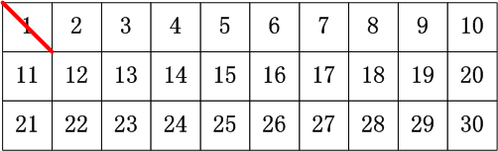
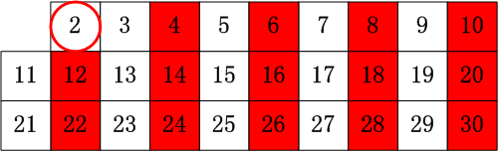
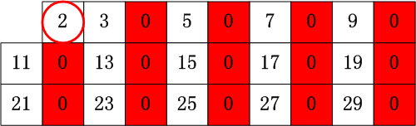
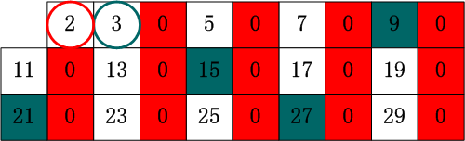
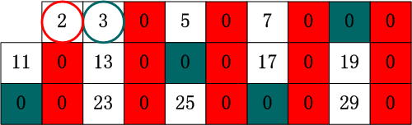
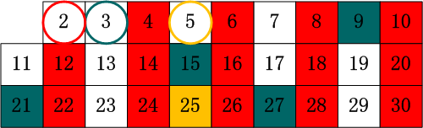
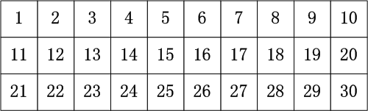
数组概述 □
■ 一维数组程序示例
一维数组 ■
二维数组 □
字符数组 □

Slide 21
数组概述 □
■ 一维数组程序示例
一维数组 ■
二维数组 □
字符数组 □
#include<iomanip>
#include<iostream>
using namespace std;
int main() {
const int n=1000;
int sieve[n+1]; //筛子sieve
for(int j=1; j<n+1; j++)
sieve[j]=j; //放入数据
int i=1, count=0;
while(i<n) {
i++;
if(sieve[i]!=0 ){ //尚在筛中
cout<<setw(5)<<sieve[i];
count++;

Slide 22
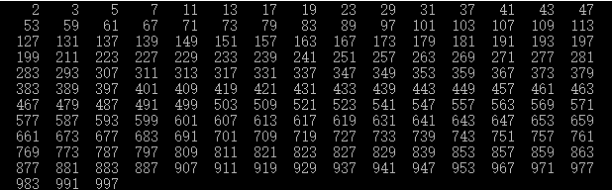
数组概述 □
■ 一维数组程序示例
一维数组 ■
二维数组 □
字符数组 □
if(count%15==0)
cout<<endl; //每行15数
for(int k=i;k<n+1; k+=i)//消去倍数
sieve[k]=0;
} //if
} // while
cout<<endl;
return 0;
} //main

Slide 23
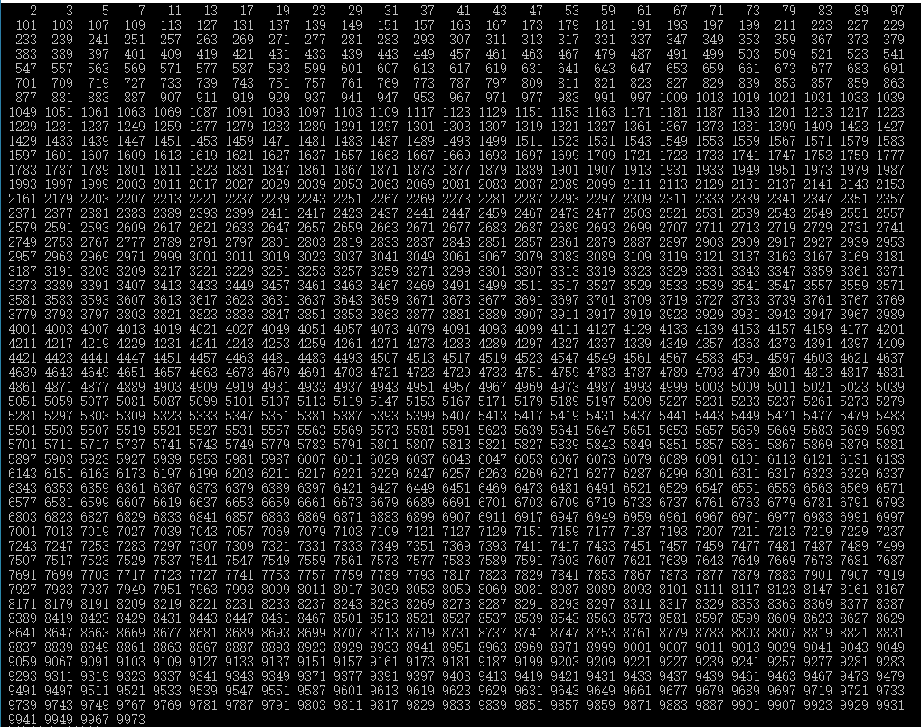
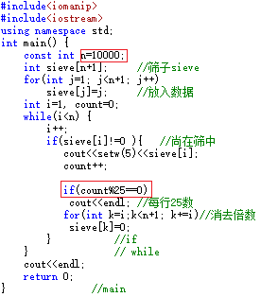
数组概述 □
■ 一维数组程序示例
一维数组 ■
二维数组 □
字符数组 □

Slide 24
数组概述 □
■ 一维数组程序示例
一维数组 ■
二维数组 □
字符数组 □
数组元素排序问题
【例4.35】冒泡排序。随机生成10个数，按照由小到大的顺序输出。
#include<iostream>
#include<iomanip>
using namespace std;
int main(){
int nData[10] = {4,10,9,8,7,6,5,4,3,2}; //创建10个数据，测试
for (int i = 0; i < 10; i++){
//从数组尾部检查是否比上面一个小，把小的冒泡浮上去
for (int j = 9; j > i; j--) {
if (nData[j] < nData[j - 1]) {//如果下面的比上面小，交换
int nTemp = nData[j];
nData[j] = nData[j - 1];
nData[j - 1] = nTemp;
}
}
}

Slide 25
数组概述 □
■ 一维数组程序示例
一维数组 ■
二维数组 □
字符数组 □
for (int i = 0; i < 10; i++) {
cout.setf(ios::left);
cout<<setw(5)<<nData[i];
}
cout<<endl;
return 0;
}

Slide 26

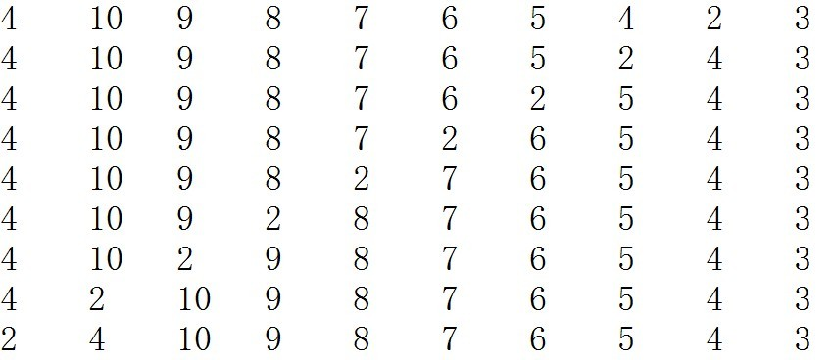
数组概述 □
■ 一维数组程序示例
一维数组 ■
二维数组 □
字符数组 □

Slide 27
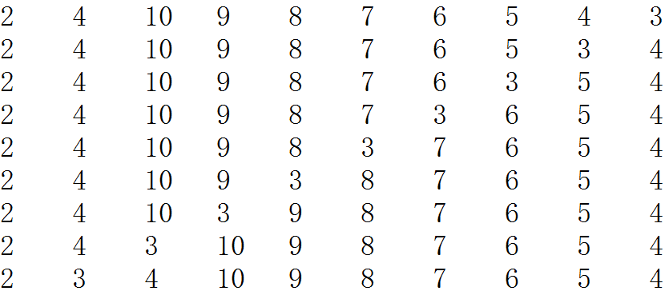
数组概述 □
■ 一维数组程序示例
一维数组 ■
二维数组 □
字符数组 □

Slide 28
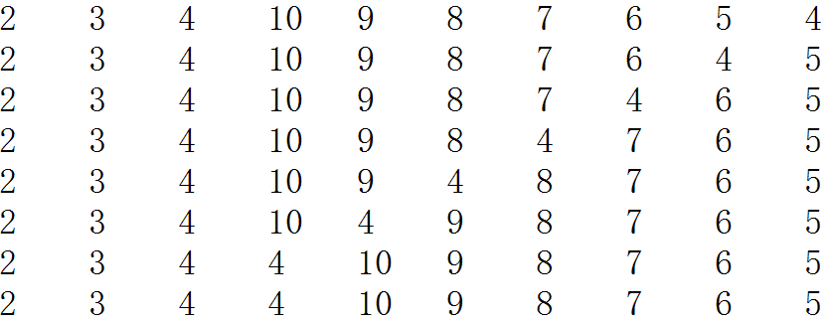
数组概述 □
■ 一维数组程序示例
一维数组 ■
二维数组 □
字符数组 □

Slide 29
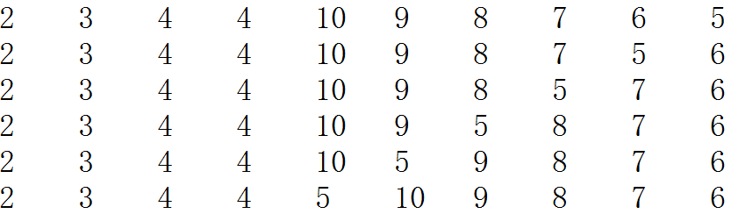
数组概述 □
■ 一维数组程序示例
一维数组 ■
二维数组 □
字符数组 □

Slide 30
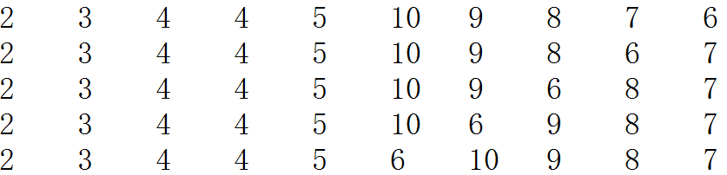
数组概述 □
■ 一维数组程序示例
一维数组 ■
二维数组 □
字符数组 □

Slide 31
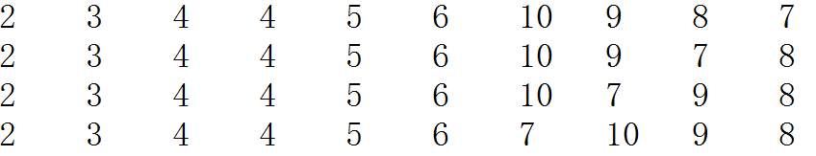
数组概述 □
■ 一维数组程序示例
一维数组 ■
二维数组 □
字符数组 □

Slide 32
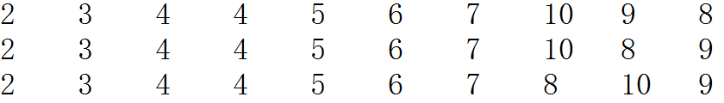
数组概述 □
■ 一维数组程序示例
一维数组 ■
二维数组 □
字符数组 □

Slide 33
填空题
6分
下面程序首先要求输入10个整数并保存在数组a中，然后将数组a中能够被3整除的数据元素输出 ，请将程序补充完整。
#include <iostream>
using namespace std;
int main()
{
[填空1]
for(int i=0; [填空2] ;i++)
cin>> [填空3] ;
for(int i=0; [填空4] ;i++)
if( [填空5] )
cout<< [填空6] <<endl;
return 0;
}
正常使用填空题需3.0以上版本雨课堂
作答

Slide 34
数组概述 □
□ 二维数组说明
一维数组 □
□ 二维数组的存储方式
二维数组 ■
□ 二维数组的初始化
字符数组 □
□ 二维数组元素
数组概述
一维数组
二维数组
字符数组
string类型
Notes:
接下来我们来看一下二维数组

Slide 35
二维数组
数组概述 □
■ 二维数组说明
一维数组 □
□ 二维数组的存储方式
二维数组 ■
□ 二维数组的初始化
字符数组 □
□ 二维数组元素
具有两个下标的数组叫做二维数组
二维数组经常用来表示按行和列格式来存放信息的数据表
要区分表中某个特定的元素，必须指定两个下标。第一个下标表示该元素所在的行，而第二个下标则表示该元素所在的列
说明二维数组
<类型名> <数组名> [ <行数> ] [ <列数> ]
<行数>与<列数>是具有整数值的表达式，指出数组每一维的元素个数，即每一维的大小
Notes:
与一维数组对应，二维数组有两个下标。通常可以用来表示按行和列格式来存放信息的数据表。例如，一维数组通常用于存储一行的信息，二维数组也可以被理解为存储多个一维数组。
如果我们想要区分二维数组中某个特定的元素，需要同时指定两个下标，其中第一个下标表示元素所在行，第二个下标表示元素所在列。
在对二维数组进行说明时，与一维数组的区别在于数组名后有两个方括号，表示数组的两个下标，在进行二维数组的说明时，要指定行数和列数，也就是数组中每一维的大小。

Slide 36
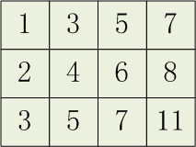
二维数组
数组概述 □
■ 二维数组说明
一维数组 □
□ 二维数组的存储方式
二维数组 ■
□ 二维数组的初始化
字符数组 □
□ 二维数组元素
二维数组示例
a[3][4]
可以看做3行4列的矩阵
可以看做是一个具有3个元素的一维数组
每一个元素是一个包含4个元素的一维数组
该数组由4个整数构成
Notes:
例如，我们定义一个二位数组 a[3][4],其中的第一个下标表示行数，也就是这个二位数组有3行，第二个下标表示列数，也就是这个二位数组有4列，也就是每一行有4个元素。我们可以把这样一个二维数组，看作是具有3个元素的一维数组，其中的一维数组有4个元素。

Slide 37
二维数组存储方式
数组概述 □
□ 二维数组说明
一维数组 □
■ 二维数组的存储方式
二维数组 ■
□ 二维数组的初始化
字符数组 □
□ 二维数组元素
转换为一维方式存储在内存
a[0][0] a[0][1] a[0][2] a[0][3] a[1][0] a[1][1] a[1][2] a[1][3] a[2][0] a[2][1] a[2][2] a[2][3]
从低维度（即后面的维度）开始排列
数组的首地址为第一个元素，即a[0][0]的地址
分配空间为L×N1×N2，L为数据的字长，N1为第一维的大小，N2为第二维的大小
Notes:
二维数组在存储时按行存储，也是占据一片连续的存储空间，存储时先存储第一行的元素，也就是行下标不变，列下表增长，存储一行后再按顺序存储后面的行。数组的首地址也是第一个元素的地址，数组名表示了数组的首地址。假设N1是数组行数，N2是数组列数，数组中所存储的每个元素所占的空间大小为L字节，则整个二维数组的存储空间为L*N1*N2

Slide 38
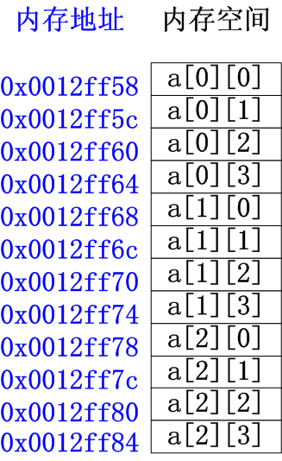
二维数组存储方式
数组概述 □
□ 二维数组说明
一维数组 □
■ 二维数组的存储方式
二维数组 ■
□ 二维数组的初始化
字符数组 □
□ 二维数组元素
内存空间分配
连续的内存地址
按照一维数组的方式分配存储空间
内存地址由第一个元素向上递增
Notes:
如图所示，是存储二维数组的一个示意图，我们可以看到，在存储二维数组时，也是分配一片连续的空间进行存储，内存地址由第一个元素向上递增。存储时按行进行存储。这也和我们可以将二维数组看做由多个一维数组元素构成的数组的直观是一样的。

Slide 39
二维数组的初始化
数组概述 □
□ 二维数组说明
一维数组 □
□ 二维数组的存储方式
二维数组 ■
■ 二维数组的初始化
字符数组 □
□ 二维数组元素
嵌套一维数组
int a[3][4]={{1,3,5,7},{2,4,6,8},{3,5,7,11}};
int a[3][4]={{1,3,5,7},{2},{3,5}};
a[1][1]a[1][2]a[1][3]a[2][2]a[2][3]初始化为0
按数组元素存储顺序
int a[3][4]={1,3,5,7,2,4,6,8,3,5,7,11};
int a[3][4]={1,3,5,7,2,4,6,8,3};
a[3][1]a[3][2]a[3][3]初始化为0
“=”可以省略
Notes:
我们可以在说明二维数组时，同时对二维数组进行初始化。
可以将其看做由一维数组构成的元素，初始化列表的大括号中，每个一维数组的初始化也由大括号表示，我们可以只对部分值进行初始化，其余值则获得初值0.
例如，我们对这样一个三行四列的二维数组进行初始化，在这种形势中，二维数组中的每一个元素都获得了对应的初值。而下面只有部分元素获得初值。第一行的四个元素均获得对应初值，第二行的元素只对第一个元素，也就是a[1][0]进行了赋值，其余a[1][1],a[1][2],a[1][3]获得初值0，第三行的元素类似。
我们也可以按照数组元素存储顺序进行赋初值。此时只需要一个大括号表示初始化列表。未赋值的元素获得初值0.
和一维数组类似，在说明数组时的初始化并不是必须的。

Slide 40
二维数组的初始化
数组概述 □
□ 二维数组说明
一维数组 □
□ 二维数组的存储方式
二维数组 ■
■ 二维数组的初始化
字符数组 □
□ 二维数组元素
对部分元素赋初值
int a[3][4]={{1,3},{2,4},{3,5,7}};
a[0][2]a[0][3]a[1][2]a[1][3]a[2][3]初始化为0
省略最高维的初始化
int a[][4]={1,3,5,7,2,4,6,8,3,5,7,11};
最高维=元素数/低维数，即最高维为12/4=3
int a[][4]={{1,3},{2,4},{3,5,7}};
最高维为3，每一维未进行显式初始化的元素自动初始化为0
“=”可以省略
Notes:
这也是一个对部分元素进行赋初值的例子，我们可以从大括号上看出这是按行赋值的，其余未赋值的元素初始化为0.
在对二维数组进行了初始化时，二维数组的行数，也就是最高维的元素数也可以省略，此时我们需要根据初始化列表计算出高维度的数值，也就是行数。
例如，在这样一个例子中，我们知道二维数组a的每行有4个元素，初始化列表中有12个元素，因此其行数为12/4，也就是3行。
或者，当我们按行赋值时，初始化列表中包含3个大括号，对应三行，因此这个二维数组a对应的行数也是3.

Slide 41
二维数组元素
数组概述 □
□ 二维数组说明
一维数组 □
□ 二维数组的存储方式
二维数组 ■
□ 二维数组的初始化
字符数组 □
■ 二维数组元素
访问二维数组的元素必须同时指明每一个维度的下标值
根据第一个下标得到该“行”元素的首地址
根据第二个下标得到该元素对于首地址的偏移量
例如，访问元素a[1][2]
找到a[1]的首地址（即a[1][0]的地址）
0x0012ff68
根据偏移量2，在首地址的基础上加2×4=8个字节（整型字长为4个字节），得到a[1][2]的地址
0x0012ff70
Notes:
我们在对二维数组中的元素进行访问时，需要同时指明两个下标，根据第一个下标可以得到这个元素所在行的首地址，根据第二个下标可以得到这个元素对于行首地址的偏移量。例如，如果我们想要访问元素a[1][2]，我们根据a[1]得到数组a第2行的首地址，之后根据第二个下标2，得到偏移量相对a[1]行所在的首地址偏移2个元素，也就是访问到这一行的第3个元素。注意，和一维数组一致，二维数组的下标在访问时也是从0开始的。

Slide 42
二维数组元素
数组概述 □
□ 二维数组说明
一维数组 □
□ 二维数组的存储方式
二维数组 ■
□ 二维数组的初始化
字符数组 □
■ 二维数组元素
可以通过二重循环访问二维数组元素
内层循环对二维数组元素进行操作
外层循环对二维数组的每一行进行操作
例如，按矩阵形式显示二维数组元素（m×n）
for(int i=0;i<m;i++){
for(int j=0;j<n;j++){
cout<<setw(6)<<a[i][j];//内循环
}
cout<<endl;//外循环
}
Notes:
我们可以通过二重循环来访问二维数组中的每个元素。其中内循环可以对二维数组中某一行的每个元素进行操作，外循环可以对二维数组的每一行进行操作。例如，如果我们想要按矩阵形式显示二维数组元素，外循环变量i对应访问数组时的高维度下标，也就是表示所在行的首地址。内循环变量j对应访问数组元素相对行首地址的偏移量。

Slide 43
二维数组元素
数组概述 □
□ 二维数组说明
一维数组 □
□ 二维数组的存储方式
二维数组 ■
□ 二维数组的初始化
字符数组 □
■ 二维数组元素
int a[3][4], i=1, j=1;//说明二维数组a
a[0][0]=123;//对第一个元素初始化
cin>>a[0][1]; //输入与第二个元素a[0][1]
a[2][3]=a[i-1][j-1]+2*a[i-1][j];/*计算下标表达式的值访问元素，并将元素计算结果赋值给a[2][3]*/
cout<<“a[2][3]=”<<a[2][3]<<endl; //输出元素
if( a[0][0]>a[0][1] )//元素参与关系运算
cout<<"a[0][0]>a[0][1]"<<endl;
float fa[2][3]={ {1.1, 2.2, -3.3 }, { 4.4, -5.5, 6.6 } };//说明浮点型二维数组并初始化
Notes:
我们来看一个具体的例子

Slide 44
Summary
二维数组基本语法
二维数组存储方式
二维数组初始化
二维数组元素

Slide 45
单选题
1分
请问下段程序的输出结果是什么
int a[3][3];
int i=0,j=0,k=1;
while( i<3 )
a[i++][j++]=2*k++;
cout<<a[1][1]<<“,”<<a[2][2];
A
0,2
B
2,4
C
4,6
D
6,0
提交

Slide 46
多选题
1分
不定项选择
在定义int a[2][3];之后，对a中元素访问正确的是：
A
a(1,2)
B
a[1,3]
C
a[1>2][!1]
D
a[2][0]
提交

Slide 47
数组概述 □
■ 二维数组程序示例
一维数组 □
□ 多维数组
二维数组 ■
字符数组 □
【例4.33】 设有4行4列的数组a，其元素a[i][j]=i+j。编程序，实现：
求第二行4元素之和
求第三列4元素之平均值
求最大数，最小数及主对角线4元素的平方和
程序主要步骤：
构造二维数组
按要求进行相关的计算

Slide 48
数组概述 □
■ 二维数组程序示例
一维数组 □
□ 多维数组
二维数组 ■
字符数组 □
#include <iostream>
using namespace std;
int main(){
int a[4][4], i, j;
for (i=0; i<4; i++){//为a数组赋值并显示
for (j=0; j<4; j++) {
a[i][j]=i+j;
cout<<" "<<a[i][j];
}
cout<<endl; //每4个数占一行
}
cout<<"------ The result ------"<<endl;

Slide 49
数组概述 □
■ 二维数组程序示例
一维数组 □
□ 多维数组
二维数组 ■
字符数组 □
//1. 求第二行4元素之和
//（ 第二行元素为a[1][j] (j=0,1,2,3) ）
int sum_lin2=0;
for (j=0; j<4; j++)
sum_lin2+=a[1][j];
cout<<"sum_lin2="<<sum_lin2<<endl;
//2. 求第三列4元素之平均值
//（第三列元素为a[i][2] (i=0,1,2,3)）
int sum_col3=0;
for (i=0; i<4; i++)
sum_col3+=a[i][2];
cout<<"ave_col3="<<sum_col3/4.0<<endl;

Slide 50
数组概述 □
■ 二维数组程序示例
一维数组 □
□ 多维数组
二维数组 ■
字符数组 □
//3. 求最大数, 最小数及主对角线4元素的平方和
int max_elem=a[0][0], min_elem=a[0][0], sum_diag=0;//先认为a[0][0]为最大数、又为最小数
for (i=0; i<4; i++){
for (j=0; j<4; j++) {
if ( a[i][j]>max_elem ) max_elem=a[i][j];
if ( a[i][j]<min_elem ) min_elem=a[i][j];
if ( i==j ) sum_diag+=a[i][j]*a[i][j];
} /*行列下标相等时，a[i][j]为主对角线元素*/
}
cout<<"max_elem="<<max_elem<<endl;
cout<<"min_elem="<<min_elem<<endl;
cout<<"sum_diag="<<sum_diag<<endl;
}

Slide 51
数组概述 □
■ 二维数组程序示例
一维数组 □
□ 多维数组
二维数组 ■
字符数组 □
【例4.34】画一个四叶玫瑰线图形，图形见教材P123程序4.12
四叶玫瑰线图形的极坐标方程为：
p = a*sin(2*angle)
angle为极角，变化范围从0度到360度；
a为常数，表示所画四叶玫瑰线图形中，距极点的最长距离；
p为极径，与变化范围内的极角angle有上述极坐标方程的关系。

Slide 52
数组概述 □
■ 二维数组程序示例
一维数组 □
□ 多维数组
二维数组 ■
字符数组 □
【例4.34】分析
将“字符屏幕”与程序中的一个二维字符数组建立对应关系。如，本程序的rose数组就对应于欲显示的“字符屏幕”，其中的rose[0][0]表示“字符屏幕”的左上角点，而rose[y][x]则表示“字符屏幕”的第y+1行第x+1列的那一个点（y值即行号由上往下扩展, x值即列号由左往右扩展）。
将二维字符数组的各元素均置为“空”（对应于一个“空白字符屏幕”）。
按某种计算方法（或计算公式）算出应该在“字符屏幕”的哪些位置处“画点”（通过往对应字符数组的某些元素处置“*”符号来完成）。
将已准备好的当前字符数组显示到“字符屏幕”上（在“字符屏幕”上“画”出了所需图形）。

Slide 53
数组概述 □
■ 二维数组程序示例
一维数组 □
□ 多维数组
二维数组 ■
字符数组 □
【例4.34】实现方法
把360度分为足够多的若干份（本例分为128份），在每个分定的角度angle处，按照上述的极坐标方程，计算出每一个对应的函数值p（即极径），从而得到平面上的一批点；
将这批平面点对应到“字符屏幕”上（相应的rose数组中），并将每一个点用一个字符“*”来表示并显示到屏幕上（“字符屏幕”上的其他点均显示为“空”，即空格）。

Slide 54
数组概述 □
■ 二维数组程序示例
一维数组 □
□ 多维数组
二维数组 ■
字符数组 □
#include <iostream>
#include <cmath> //use “sin”、“cos”
using namespace std;
int main(){
const int maxY=22;//“字符屏幕”的最大行数
const int maxX=70;//“字符屏幕”的最大列数
const double pai=3.14159, a=12.0;
//a表示所画图形中，矩极点的最长距离，设为12
const int aspect=2;
/*屏幕字符“高:宽”为2:1，生成曲线时，每点的x要乘以2*/
float angle,p; //angle表示极角，p表示极径
int x,y; //x，y用于表示屏幕坐标

Slide 55
数组概述 □
■ 二维数组程序示例
一维数组 □
□ 多维数组
二维数组 ■
字符数组 □
char rose[maxY][maxX];
//rose[y][x]表示”字符屏幕”y+1行x+1列的那一个点
for(y=0; y<maxY; y++) //设置“空白字符屏幕”
for(x=0; x<maxX; x++)
rose[y][x]=' ';
//各数组元素字符均置为空格
const int nn=128;
//把360度分为nn份（所画图形由nn=128个点构成）

Slide 56
数组概述 □
■ 二维数组程序示例
一维数组 □
□ 多维数组
二维数组 ■
字符数组 □
for(int i=0; i<nn; i++){//计算nn=128个屏幕点
angle = i*2*pai/nn; //将角度化为弧度
p = a*sin(2*angle); //算出极径p
x = int(p*cos(angle))*aspect + 24; //x坐标值
y = int(p*sin(angle)) + 12; //y坐标值
//算x时加24，算y时加12，
//是设定(24,12)为极点位置
rose[y][x]='*';//往(y,x)点处放置“*”符号
}

Slide 57
数组概述 □
■ 二维数组程序示例
一维数组 □
□ 多维数组
二维数组 ■
字符数组 □
/*将当前字符数组rose中的各字符显示到屏幕上（画 图形）*/
for(y=0; y<maxY; y++) {
//行号变化范围，共maxY行
for(x=0; x<maxX; x++)
//列号变化范围, 共maxX列
cout<<rose[y][x];
//显示出rose中的各字符
cout<<endl;
}
return 0;
} //main

Slide 58
多维数组
数组概述 □
□ 二维数组程序示例
一维数组 □
■ 多维数组
二维数组 ■
字符数组 □
二维以上维度的数组，是多维数组
三维数组
四维数组
……
多维数组是数组的嵌套
一维数组中嵌套一维数组构成二维数组
数组的数组
数组中的元素是数组
常用的多维数组是二维数组
Notes:
比二维数组维度更高的数组，我们将其成为多维数组，如三维数组，四维数组等。多维数组可以被看做数组的嵌套，例如，三维数组可以看成是由多个为二维数组组成的数组。事实上，我们在理解二维数组时，就可将其理解为由一维数组元素构成的数组。常用的多维数组就是二维数组。

Slide 59
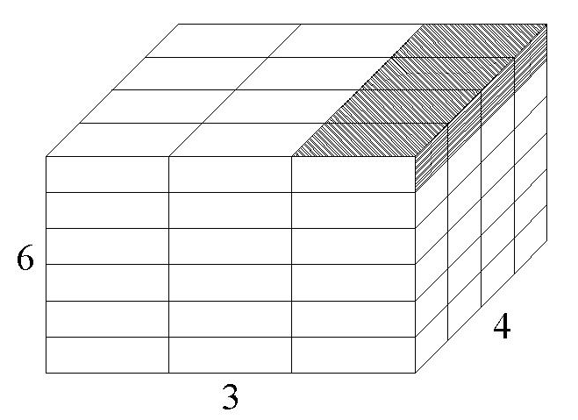
多维数组
数组概述 □
□ 二维数组程序示例
一维数组 □
■ 多维数组
二维数组 ■
字符数组 □
举例：图中表示一个三维数组可定义为
int a3d[6][3][4];
a3d是由6个二维数组构成的数组，第一个二维数组用a3d [0] 表示，即立方体最上面的3*4大小的一片，也就是一个3*4的二维数组
a3d[0][2]则是a3d[0]的第3个元素，一个一维数组，立方体最上最右的一条，（阴影所示）即一个4元素的一维数组。
Notes:
我们来看一个三维数组的例子，对于这样一个三维数组，我们可以将其理解为由6个二维数组构成的数组。

Slide 60
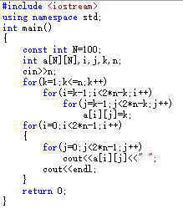
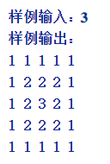
主观题
答案解析
10分
答案解析
设计程序，输出n层正方形图案。正方形图案最外层是第一层，每层用的数字和层数相同。
正常使用主观题需2.0以上版本雨课堂
作答
可为此题添加文本、图片、公式等解析，且需将内容全部放在本区域内。正常使用需3.0以上版本

Slide 61
数组概述 □
□ 字符数组
一维数组 □
□ 一维字符数组与字符串
二维数组 □
□ 二维数组与字符串数组
字符数组 ■
□ 字符串处理函数
数组概述
一维数组
二维数组
字符数组
string类型
Notes:
接下来，我们看一下数组中比较特殊的字符数组

Slide 62
字符数组
数组概述 □
■ 字符数组
一维数组 □
□ 一维字符数组与字符串
二维数组 □
□ 二维数组与字符串数组
字符数组 ■
□ 字符串处理函数
一维字符数组，元素全部为字符
说明字符数组
char ch[10];
初始化字符数组
字符形式
char s1[7]={'c','h','i','n','a'};
char s2[]={'c','h','i','n','a'}; //数组大小为5
char s3[7]={'c','h','i','n','a','\0'};
字符串常量形式
char s4[7]="china";//s4[5]='\0'
char s5[]="china";//数组大小为6，s5[5]='\0'
char s6[]{"china"};
Notes:
字符数组的数组元素全部为字符，在处理时，和数值型数组略有不同。
在说明字符型数组时，其数据类型为char型
在为一维字符型数组进行初始化时，可以使用单个字符为其进行初始化，可以进行部分赋初值，剩余未赋值的部分获得初值\0，也是字符串结束符，ASCII码值为0.
注意，如果为字符型数组赋初值且未说明字符数组大小，则其大小为初始化列表中的字符数目，例如s2数组大小为5，而这一字符型数组中不包含字符串结束符\0，在实际使用时可能会出现问题。
在为一维字符型数组赋初值时，可以使用字符串的形式为其赋初值。此时与用单个字符列表赋初值不同的是，如果没有指明数组大小，则字符串赋初值的形式会自动加上\0结束符，例如s5,数组大小为6，其中最后一个字符为字符串结束符\0.
赋值运算符可以省略

Slide 63
一维字符数组与字符串
数组概述 □
□ 字符数组
一维数组 □
■ 一维字符数组与字符串
二维数组 □
□ 二维数组与字符串数组
字符数组 ■
□ 字符串处理函数
字符串“类型”
C++的数据类型中不包含字符串类型
字符串是非常重要的“数据类型”
C++处理字符串的方法
一维字符数组
字符指针
标准模板库类型
string
Notes:
C++的数据类型是不包括字符串数据类型的，通常，我们可以将一维字符数组当做字符串来使用，这也是一种非常重要的“数据类型”。
在C++中，除了我们即将介绍的可以用一维字符数组处理字符串，后续，我们还会介绍到可以用字符型指针对字符串进行处理，以及本章稍后会介绍到的C++中的标准模板库类型string类

Slide 64
一维字符数组与字符串
数组概述 □
□ 字符数组
一维数组 □
■ 一维字符数组与字符串
二维数组 □
□ 二维数组与字符串数组
字符数组 ■
□ 字符串处理函数
如果一维字符数组包含字符’\0’，则该字符之前的数组元素构成字符串
字符’\0’称为字符串结束符或串尾符
对一维字符数组进行初始化时，下面三种情况为字符串
char str1[7]="china";//str1[5]='\0'
char str2[7]={'c','h','i','n','a','\0'};
还可以采用整体输入的方式为为字符数组整体赋值为字符串
char str3[7];
cin>>str3;//输入完毕后自动增加字符'\0'
Notes:
在一维字符数组中，如果包含字符\0，即字符串结束符，那么，\0之前的数组元素则构成一个字符串。
在对一维字符数组进行初始化时，除了我们之前介绍到的可以用字符串为一维数组整体赋值，用以\0结束的字符列表为一维字符数组显示赋值，可以将一维字符数组构成字符串外，还可以采用整体输入的方式为字符数组整体赋值为字符串。
此时，我们可以先定义一个字符型数组，之后通过标准输入来获得字符串的值，注意，此时提取运算符后的参数为一维字符型数组的数组名，也就是一维字符型数组的首地址，cin从键盘输入的字符会赋值到str3所对应的地址上，注意，输入的字符串大小不能超过一维字符数组所能存储的长度，并且，还要留出一个字符的空间，在输入结束后，会自动增加字符\0，表示字符串结束，存储在一维字符数组中。

Slide 65
一维字符数组与字符串
数组概述 □
□ 字符数组
一维数组 □
■ 一维字符数组与字符串
二维数组 □
□ 二维数组与字符串数组
字符数组 ■
□ 字符串处理函数
字符串的输出
直接
循环语句输出
Notes:
我们在输出一维字符数组时，可以将其作为字符串整体输出，此时通过标准输出流对象cout以及插入运算符输出的参数应该是一维字符数组的数组名，表示一维字符数组的首地址。
我们也可以通过循环语句进行输出，此时当我们逐个输出一维字符数组中的字符时，需要通过下标对一维字符数组中的元素进行访问，并进行输出。

Slide 66
一维字符数组与字符串
数组概述 □
□ 字符数组
一维数组 □
■ 一维字符数组与字符串
二维数组 □
□ 二维数组与字符串数组
字符数组 ■
□ 字符串处理函数
区别
字符串可以存放在字符数组中，但该字符数组中必须存储一个显式的'\0'字符来作为字符串的结束标记
字符数组中， '\0'后的字符不属于该字符串
任一个字符数组不一定都是字符串，因为并不要求字符数组中必须存在'\0'字符!
如果字符数组中存在'\0' ，则'\0'及其前面的字符一起构成字符串
Notes:
一维字符数组与字符串的区别在于字符串是可以存放在字符数组中的，但是这一字符数组中必须存储一个显示的\0表示字符串结束，并且，在字符数组中，\0后的字符不属于该字符串。例如，对于字符型数组 char a[10]=‘a’,’b’,’\0’,’c’,’\0’,则cout<<a会输出ab
注意，任意一个字符数组并不一定都是字符串，因为对于字符数组来说，并不要求字符数组中必须存在\0字符，而如果字符数组中没有\0字符，则这个一维字符数组不是字符串，如果字符数组中存在\0,则\0及其前面的字符一起构成字符串。

Slide 67
举例
数组概述 □
□ 字符数组
一维数组 □
■ 一维字符数组与字符串
二维数组 □
□ 二维数组与字符串数组
字符数组 ■
□ 字符串处理函数
char carr[5]={'1','2','3','4','5'}; //carr为一般性字符数组
char str1[5]={'I',' ','c','a','n'}; //str1为一般性字符数组
char str2[6]={'I',' ','c','a','n','\0'};//使str2为字符串
char str3[6]= "I can"; //str3为字符串
cout<<"carr=";
for(int i=0; i<5; i++) //只输出数组前5个元素值
cout<<carr[i];
cout<<endl;
cout<<"str1=";
for(i=0; i<5; i++) //只输出数组前5个元素值
cout<<str1[i];
cout<<endl;
cout<<"str2="<<str2<<endl; //对字符串直接输出
cout<<"str3="<<str3<<endl; //对字符串直接输出
Notes:
例如

Slide 68
Summary
一维字符数组与字符串

Slide 69
多选题
1分
以下定义语句中在使用中会报错的是：
A
char str[]="Hello World! ";
B
char str[10]="我是中国人";
C
char str[20]={"a","b","c","d","e","\0"};
D
char str[20]="Hello World! ";
提交

Slide 70
单选题
1分
以下程序的执行结果是
char s[]={‘a’,’b’,’\0’,’c’,’\0’};
cout<<s;
A
‘a’’b’
B
ab
C
ab c
D
以上都不对
提交

Slide 71
二维字符数组
数组概述 □
□ 字符数组
一维数组 □
□ 一维字符数组与字符串
二维数组 □
■ 二维数组与字符串数组
字符数组 ■
□ 字符串处理函数
char arr1[3][20]={"12345", "C++ OK!",
" I can do it!"}, arr2[10][80];/*说明两个字符型数组，其中arr1赋初值，使得arr1[0]、arr1[1]和arr1[2]都成为具有初值的字符串*/
for(int i=0; i<3; i++)
cout<<arr1[i]<<endl; //输出三个字符串
输出结果为：
12345
C++ OK!
I can do it!
Notes:
二维字符数组可以理解为多个字符串构成的数组，数组中的每一个元素都是一个字符串，也就是一个一维字符数组。在进行初始化时，可以通过字符串赋值的方式对其赋初值。
例如

Slide 72
字符串处理函数
数组概述 □
□ 字符数组
一维数组 □
□ 一维字符数组与字符串
二维数组 □
□ 二维数组与字符串数组
字符数组 ■
■ 字符串处理函数
对字符串进行整体处理的最常用系统函数
strlen——求字符串长度，不包括\0
strlen("abc")的返回值为3
strcat_s ——连接字符串
strcat_s(str1,str2)将字符串str1和str2连接，将连接后得到的字符串作为函数的返回值
strcat_s("abc", "def")的返回值为“abcdef”
strcpy_s ——字符串拷贝，实现字符串的赋值
strcpy_s(str1,str2)将字符串str2赋值给str1
strcpy_s(str1, "abc")将字符串"abc"赋值给字符串str1
Notes:
接下来我们介绍一些常见的字符串处理函数

Slide 73
字符串处理函数
数组概述 □
□ 字符数组
一维数组 □
□ 一维字符数组与字符串
二维数组 □
□ 二维数组与字符串数组
字符数组 ■
■ 字符串处理函数
对字符串进行整体处理的最常用系统函数
strcmp ——字符串比较
strcmp(str1,str2)
str1==str2：str1和str2的相同位置的每个字符都相同，而且长度相同。函数返回值为0
str1>str2:比较两个字符串第一个不相同的字符，str1的ASCII码大于str1的ASCII码。函数返回值为正整数
str1<str2:比较两个字符串第一个不相同的字符，str1的ASCII码小于str1的ASCII码。函数返回值为负整数
使用这些函数时要包含<cstring>头文件

Slide 74
数组概述 □
□ 字符数组
一维数组 □
□ 一维字符数组与字符串
二维数组 □
□ 二维数组与字符串数组
字符数组 ■
■ 字符串处理函数
#include<iostream>
#include<cstring>
using namespace std;
void main(){
char a[20],b[20],c[40];
cout<<"Input string a: ";
cin>>a;
cout<<"The length of string a is "<<strlen(a)<<endl;
cout<<"Input string b: ";
cin>>b;
cout<<"The length of string b is "<<strlen(b)<<endl;
strcpy_s(c,a);
cout<<"string c: "<<c<<endl;
if(strcmp(a,b))//a、b不相同，连接b
strcat_s(c,b);
else
strcat_s(c,a);
cout<<"string c: "<<c<<endl;
}
Notes:
区分sizeof(a)和strlen(a)

Slide 75
字符串处理函数
数组概述 □
□ 字符数组
一维数组 □
□ 一维字符数组与字符串
二维数组 □
□ 二维数组与字符串数组
字符数组 ■
■ 字符串处理函数
C字符串
一维字符数组
以串尾符'\0'结束
不安全的字符串处理
串尾符可能被“破坏”
字符串拷贝
字符串连接

Slide 76
Summary
二维字符数组
字符串处理函数

Slide 77
单选题
1分
假设有如下定义语句：
char name[3][20]={"Zhangsan", "Lisi", "Wangwu"};
请问 name 占用的字节数是多少
A
18
B
21
C
27
D
60
提交

Slide 78
填空题
2分
以下程序段的输出结果为：
[填空1]
[填空2]
#include <iostream>
using namespace std;
int main()
{
char c[20]="World";
cout<<sizeof(c)<<endl;
cout<<strlen(c)<<endl;
return 0;
}
正常使用填空题需3.0以上版本雨课堂
作答

Slide 79
string类型 ■
□ string类型
□ string类型对象
□ string类型对象的操作
□ string类型对象数组
数组概述
一维数组
二维数组
字符数组
string类型
Notes:
接下来我们介绍一下C++中用于处理字符串的标准模板库类型string类型

Slide 80
标准模板库类型string
string类型 ■
■ string类型
□ string类型对象
□ string类型对象的操作
□ string类型对象数组
string类型
不是基本数据类型，而是复合数据类型
在C++标准库中定义
可以作为数据类型使用
string类型对象
可以理解为string类型的变量
用说明语句进行说明
用字符串字面值常量进行初始化
字符串类型的某些功能通过字符串类的成员函数实现
Notes:
string类型不是基本数据类型，而是复合数据类型，实际上，它是C++标准库中定义的一个类类型，目前我们有一个基本的概念即可，可以将其作为数据类型来使用。

Slide 81
string类型对象
string类型 ■
□ string类型
■ string类型对象
□ string类型对象的操作
□ string类型对象数组
说明string类型变量
string str;
string变量的初始化
string str="hello";
字符串变量不包含'\0'
例如
char astr[10]="hello";
string str=astr;
字符串变量str中不包括字符数组astr中的'\0'

Slide 82
string类型对象
string类型 ■
□ string类型
■ string类型对象
□ string类型对象的操作
□ string类型对象数组
访问字符串中的字符
字符数组下标
例如
string word ="Then";
word[2] = 'a';
字符串变量的值变为："Than"
输入输出
cin>>word;
cout<<word;

Slide 83
计算字符串长度
string类型 ■
□ string类型
□ string类型对象
■ string类型对象的操作
□ string类型对象数组
计算长度
调用string类的成员函数length()
例如：word.length()//.是成员调用符

Slide 84
字符串连接
string类型 ■
□ string类型
□ string类型对象
■ string类型对象的操作
□ string类型对象数组
连接
重载算术运算符“+”
例如
string word1 = "hello";
string word2 = "C++";
string word3 = word1 + " " + word2;
cout<<word3<<endl;//word3为："hello C++"

Slide 85
字符串连接
string类型 ■
□ string类型
□ string类型对象
■ string类型对象的操作
□ string类型对象数组
连接字符
string word1 = "hello";
string word2 = word1+ '!';
cout<<word2<<endl;//输出hello!
word2 += 65;
cout<<word2<<endl; //输出hello!A
连接数字
double pai = 3.1416;
string word1 = "hello";
string word2 = word1 + to_string(pai);
cout<<word2<<endl;//输出hello3.141600

Slide 86
字符串拷贝
string类型 ■
□ string类型
□ string类型对象
■ string类型对象的操作
□ string类型对象数组
赋值
string word1 = "hello";
string word2 = word1;//将word1值赋给word2
复合赋值+=
类似于算术运算中的+=
word1 += word2;
cout << word1<<endl;
输出结果为：
hellohello

Slide 87
Summary
string类型对象的说明
string类型对象与一维字符数组
计算字符串长度
字符串连接
字符串拷贝

Slide 88
单选题
1分
假设有string s=“abc”;则可以使用strlen(s)获取字符串s的长度。
A
正确
B
不正确
提交

Slide 89
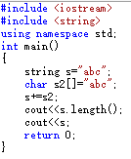
单选题
1分
以下这段代码：
A
没有错误
B
有一条语句有误
C
有两条语句有误
D
有三条语句有误
提交

Slide 90
字符串比较
string类型 ■
□ string类型
□ string类型对象
■ string类型对象的操作
□ string类型对象数组
重载关系运算符：==、>、<、!=、>=、<=、
各种关系的含义如前文所述（见strcmp函数）
注意：当两个字符串s1和s2相等时，函数调用表达式strcmp(s1,s2)的值为0，而关系表达式s1==s2的值为true
构造关于字符串的关系表达式
使用compare函数
比较结果与strcmp一致
s1.compare(s2)
相等则返回0
s1>s2则返回1，s1<s2返回-1

Slide 91
访问子字符串
string类型 ■
□ string类型
□ string类型对象
■ string类型对象的操作
□ string类型对象数组
使用substr函数
两个参数
指定子字符串开始的位置
从0开始算
指定子字符串中的字符个数
string s = "The higher the fewer.";
string subs = s.substr(4,6);
cout<<subs<<endl;
输出结果：
higher

Slide 92
字符串搜索
string类型 ■
□ string类型
□ string类型对象
■ string类型对象的操作
□ string类型对象数组
使用find函数
参数：要搜索的子字符串、字符
返回值：子字符串开始的位置（索引值，从0开始）
string str = "Manners maketh man";
string substr = "man";
cout<<str.find(substr)<<endl;
cout<<str.find("Ma")<<endl;
cout<<str.find('k')<<endl;
cout<<str.find('x')<<endl;
输出结果：
15
0
10
4294967295
Notes:
string查找函数的返回类型是size_type，即一个无符号整数。若查找成功，返回按查找规则找到的第一个字符或子串的位置；若查找失败，返回npos，即-1（打印出来为4294967295）

Slide 93
string类型对象的其它操作
string类型 ■
□ string类型
□ string类型对象
■ string类型对象的操作
□ string类型对象数组
swap：交换字符串
rfind：逆向搜索字符串
insert：插入字符串
erase：删除字符串
replace：替换字符串
……

Slide 94
string类型对象数组
string类型 ■
□ string类型
□ string类型对象
□ string类型对象的操作
■ string类型对象数组
说明
string str[10];
初始化
string str[10]={"zhao","qian", "sun", "li"};
for(auto s:str)
cout<<s<<endl;
赋值
str[2]= "sun";

Slide 95
Summary
字符串比较
访问子字符串
字符串搜索
其他操作
string数组
Notes:
在本小节中，我们介绍了如何通过string类型提供给我们的算术运算符重载实现字符串比较，如何访问并取出子字符串，如何在字符串中搜索子字符串或字符，更多操作可查找相关文档，最后，string类型作为一种用户自定义数据类型，也可以作为说明数组的数据类型使用。

Slide 96
单选题
1分
string类型的字符串可以直接用算术运算符比较大小。
A
正确
B
错误
提交

Slide 97
填空题
2分
string类的 [填空1] 方法返回查找到的字符串在主串的位置，查找不到返回 [填空2] 。
正常使用填空题需3.0以上版本雨课堂
作答

